Slide 1
PORTOFOLIO ANALISIS DATA
PENDUDUK MISKIN
MARET 2026
Kemiskinan &
Ketimpangan
Indonesia 2026
8,07%
22,93 juta jiwa — terendah dalam seri 2019–2026
Mengurai tujuh tahun perjalanan kemiskinan Indonesia — dari 9,41% sebelum pandemi, memuncak 10,19% di September 2020, hingga rekor terendah 8,07% pada Maret 2026 — lengkap dengan ketimpangan, kedalaman, dan peta provinsi.
Gini Ratio Maret 2026: 0,368
Garis kemiskinan: Rp669.235/kapita/bln
Provinsi tertinggi: Papua Tengah 30,41%
Provinsi terendah: Bali 3,44%
Sumber: BPS — Berita Resmi Statistik Profil Kemiskinan & Gini Ratio
Periode: Maret & September 2019 sampai Maret 2026 (14 periode)
BAGHIZ ASSHIDDIQIE ARASYA
Data Analyst

Slide 2
Potret Terbaru: Maret 2026
Empat angka kunci dari BRS Profil Kemiskinan Maret 2026 (rilis 5 Agustus 2026)
PERSENTASE PENDUDUK MISKIN
JUMLAH PENDUDUK MISKIN
GARIS KEMISKINAN
GINI RATIO
8,07%
22,93 jt
Rp669.235
0,368
Turun 1,34 poin dari Mar 2019 (9,41%)
2,21 juta lebih sedikit dari Mar 2019
Per kapita/bulan; 74,7% makanan
Kota 0,387 • Desa 0,296
▪
Titik terendah dalam tujuh tahun
Baik persentase (8,07%) maupun jumlah (22,93 juta) pada Maret 2026 adalah yang terendah di seluruh seri Maret & September 2019–2026.
▪
Kemiskinan desa tetap hampir dua kali kota
Perdesaan 10,67% berbanding perkotaan 6,34% pada Maret 2026, tetapi kesenjangannya menyempit dari 6,16 poin (Mar 2019) menjadi 4,33 poin.
▪
Satu semester yang janggal untuk dibaca bersama
Maret 2026 kemiskinan turun ke rekor terendah, tetapi Gini justru naik dari titik terendahnya di September 2025 (0,363 ke 0,368) dan indeks kedalaman perdesaan memburuk. Detailnya di slide 7 dan 8.
Kemiskinan & Ketimpangan Indonesia 2026 • Data BPS
2 / 10

Slide 3
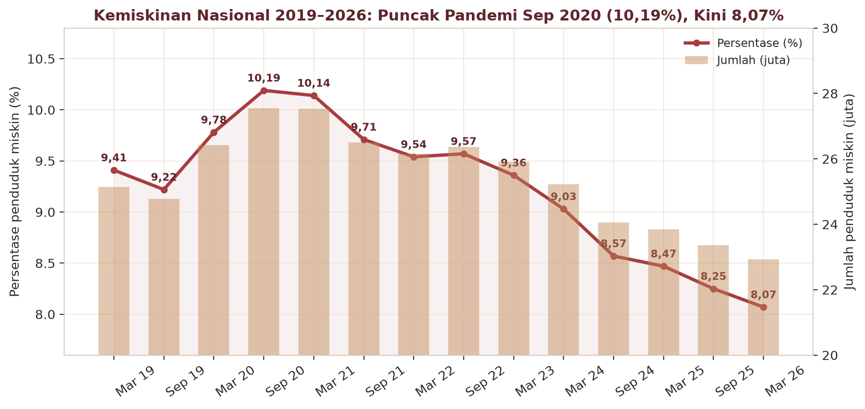
Tujuh Tahun: Lonjakan Pandemi, Lalu Turun Konsisten
Persentase dan jumlah penduduk miskin, Maret & September 2019–2026
▪
Puncak pandemi: Sep 2020, 10,19%
27,55 juta penduduk miskin — bertambah 2,41 juta jiwa hanya dalam tujuh bulan pertama pandemi (Mar–Sep 2020).
▪
Kembali di bawah prapandemi: Mar 2023
Butuh 2,5 tahun sejak puncak hingga persentase menembus ke bawah 9,41% (Mar 2019), yaitu 9,36% pada Maret 2023.
▪
Setelah itu turun nyaris tanpa jeda
Dari 9,36% (Mar 2023) ke 8,07% (Mar 2026). Catatan: tidak ada periode September 2023 karena BPS tidak menerbitkannya — bukan data hilang.
Kemiskinan & Ketimpangan Indonesia 2026 • Data BPS
3 / 10

Slide 4
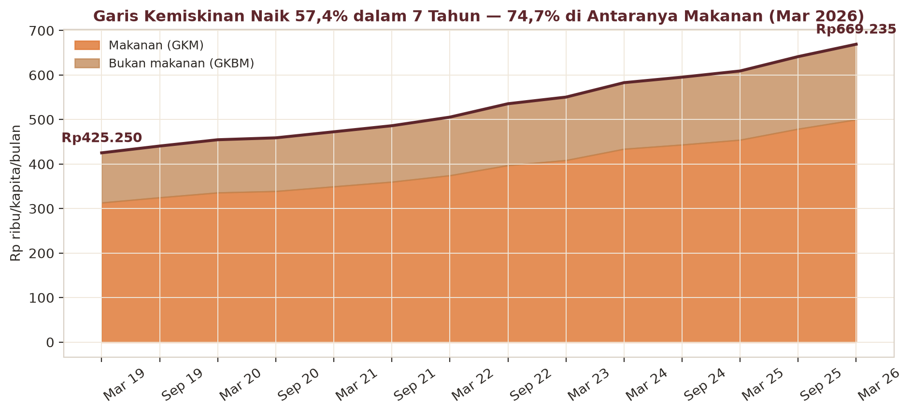
Garis Kemiskinan Naik 57,4% dalam 7 Tahun
Ambang pengeluaran minimum ikut bergerak — dan makanan mendominasi
▪
Rp425.250 menjadi Rp669.235
Kenaikan 57,4% dari Mar 2019 ke Mar 2026, setara pertumbuhan majemuk sekitar 6,7% per tahun — garis kemiskinan pada dasarnya mengikuti harga kebutuhan pokok.
▪
74,7% adalah makanan
Pangsa komoditas makanan dalam garis kemiskinan Maret 2026 sebesar 74,70%; penyumbang terbesarnya beras, disusul rokok kretek filter.
▪
Artinya untuk membaca tren
Penduduk miskin berkurang bukan karena ambangnya diturunkan — ambangnya justru naik tajam, sehingga penurunan ini mencerminkan pengeluaran nyata yang membaik, bukan definisi yang melonggar.
Kemiskinan & Ketimpangan Indonesia 2026 • Data BPS
4 / 10

Slide 5
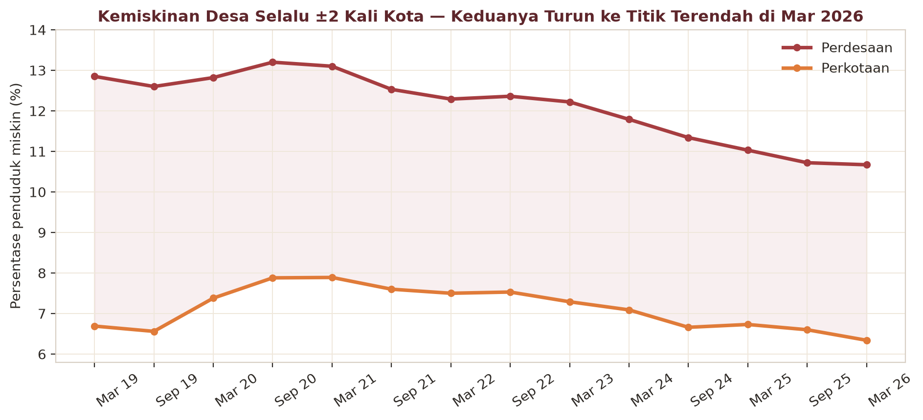
Kota vs Desa: Kesenjangan Menyempit, Belum Hilang
Persentase penduduk miskin menurut daerah, 2019–2026
▪
Desa selalu sekitar dua kali kota
Rasio perdesaan terhadap perkotaan turun dari 1,92× (Mar 2019) menjadi 1,68× (Mar 2026) — tetap besar, tetapi terus mengecil.
▪
Namun jumlahnya terbagi nyaris rata
Maret 2026: 12,10 juta penduduk miskin di desa dan 10,83 juta di kota. Kemiskinan kota bukan isu kecil — hanya persentasenya yang lebih rendah karena penduduk kota jauh lebih banyak.
▪
Gap menyempit 1,83 poin
Selisih desa minus kota menyusut dari 6,16 poin (Mar 2019) ke 4,33 poin (Mar 2026), penyempitan paling konsisten di seluruh seri.
Kemiskinan & Ketimpangan Indonesia 2026 • Data BPS
5 / 10

Slide 6
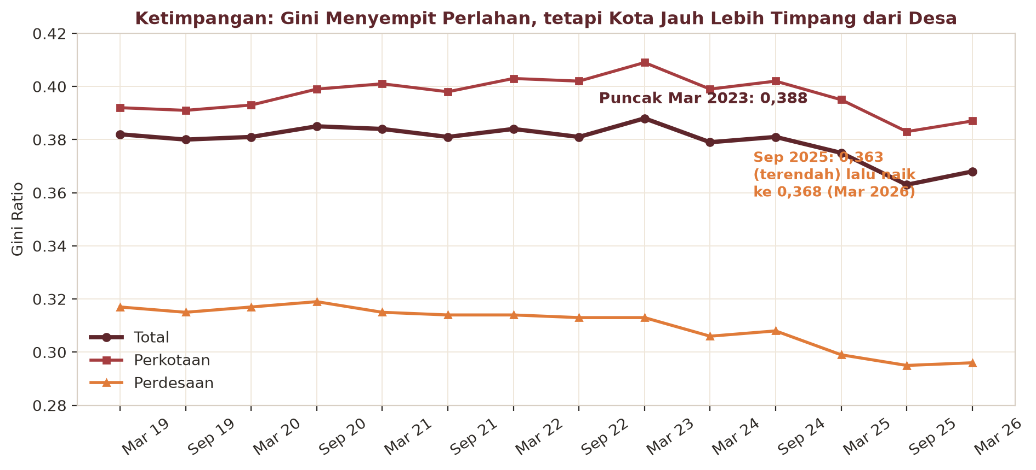
Ketimpangan: Menyempit Perlahan, Sempat Berbalik Arah
Gini Ratio pengeluaran, Maret & September 2019–2026
▪
0,382 menjadi 0,368
Selama tujuh tahun Gini turun 0,014 poin — menyempit, tetapi sangat perlahan, dengan puncak ketimpangan di Maret 2023 (0,388).
▪
Kota jauh lebih timpang dari desa
Maret 2026: Gini perkotaan 0,387 berbanding perdesaan 0,296. Kesenjangan pengeluaran adalah fenomena perkotaan.
▪
Sinyal waspada Maret 2026
Gini naik dari 0,363 (Sep 2025, terendah) ke 0,368 di saat kemiskinan mencapai rekor terendah — hasil pertumbuhan semester itu dinikmati lebih banyak oleh kelompok atas. Pangsa pengeluaran 40% terbawah: 19,22%.
Kemiskinan & Ketimpangan Indonesia 2026 • Data BPS
6 / 10

Slide 7
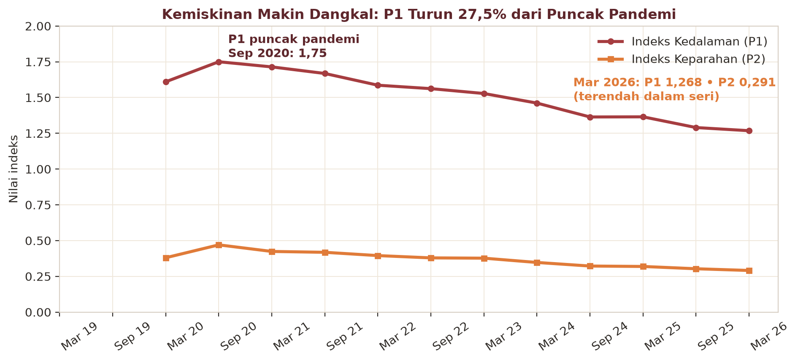
Bukan Hanya Lebih Sedikit — Kemiskinannya Juga Lebih Dangkal
Indeks kedalaman (P1) dan keparahan (P2), Maret 2020–2026
▪
P1 turun 27,5% dari puncak pandemi
Indeks kedalaman turun dari 1,75 (Sep 2020) ke 1,268 (Mar 2026): rata-rata pengeluaran penduduk miskin makin dekat ke garis kemiskinan.
▪
P2 juga membaik: 0,47 menjadi 0,291
Ketimpangan di antara sesama penduduk miskin menyusut — kelompok paling miskin tidak tertinggal sejauh saat pandemi.
▪
Tapi desa memberi sinyal berlawanan
Semester terakhir (Sep 2025 ke Mar 2026) P1 perdesaan naik dari 1,661 ke 1,744 saat P1 kota turun. Penduduk miskin desa yang tersisa justru makin jauh di bawah garis — sasaran bantuan perlu dibaca per wilayah.
Kemiskinan & Ketimpangan Indonesia 2026 • Data BPS
7 / 10

Slide 8
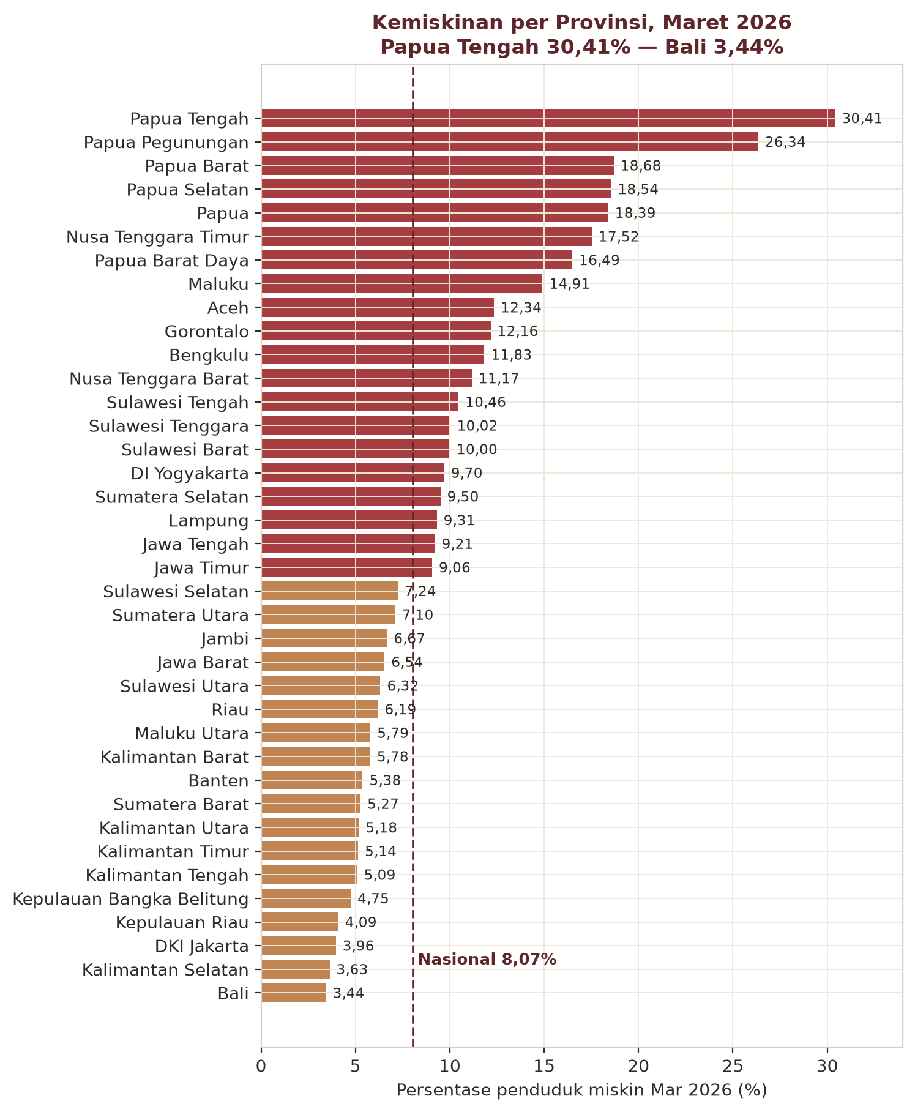
Peta Provinsi: Jurang 27 Poin Persen di Satu Negara
Persentase penduduk miskin per provinsi, Maret 2026
▪
Papua Tengah tertinggi: 30,41%
Disusul Papua Pegunungan 26,34%. Enam provinsi kawasan Papua semuanya di atas 16% — klaster kemiskinan tertinggi Indonesia ada di timur.
▪
Bali terendah: 3,44%
Jurang tertinggi–terendah mencapai 26,97 poin persen atau 8,8 kali lipat. Sebanyak 20 dari 38 provinsi masih di atas rata-rata nasional 8,07%.
▪
Persentase kecil, jumlah raksasa
Jawa Timur hanya 9,06% tetapi penduduk miskinnya terbanyak: 3,71 juta. Total 52,4% penduduk miskin Indonesia tinggal di Pulau Jawa — intervensi berskala nasional tidak bisa mengabaikan Jawa.
▪
Perubahan 2019 ke 2026
Dari 32 provinsi yang wilayahnya sebanding, 28 membaik. Perbaikan terbesar: NTT (turun 3,57 poin). Empat yang justru naik: DKI Jakarta (+0,49), Banten (+0,29), Kepulauan Bangka Belitung (+0,13), dan Kalimantan Tengah (+0,11).
Kemiskinan & Ketimpangan Indonesia 2026 • Data BPS
8 / 10

Slide 9
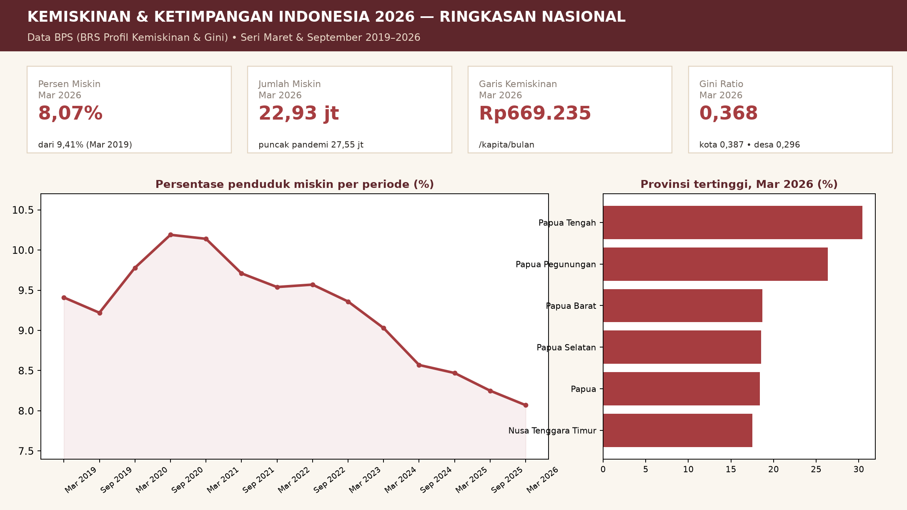
Dashboard Power BI — Kemiskinan-Indonesia-2026.pbix
Kit siap rakit di folder powerbi/ — model bintang, 17 measure DAX, 4 halaman
▪
Halaman 1 — Ringkasan Nasional
Empat kartu KPI Maret 2026, tren persentase & jumlah per periode, slicer periode.
▪
Halaman 2 — Kota vs Desa
Garis ganda kota/desa, P1 & P2 per daerah, kartu selisih 4,33 poin.
▪
Halaman 3 — Provinsi
Bar terurut 38 provinsi, jumlah per provinsi, tabel rinci termasuk garis kemiskinan provinsi Maret 2026.
▪
Halaman 4 — Ketimpangan & Kedalaman
Tren Gini total/kota/desa, tren P1/P2, kartu pangsa 40% terbawah.
▪
Aman dari jebakan klasik
Grain dipisah per tabel fakta, persen selalu dirata-rata (bukan dijumlah), dan setiap measure punya nilai verifikasi di measures_dax.md.
Kemiskinan & Ketimpangan Indonesia 2026 • Data BPS
9 / 10

Slide 10
Kesimpulan
▪
Rekor terendah tujuh tahun
Kemiskinan mencapai 8,07% (22,93 juta jiwa) pada Maret 2026 — pulih penuh dari lonjakan pandemi 10,19% dan terus menurun sejak Maret 2023.
▪
Kualitas penurunan juga membaik
Garis kemiskinan naik 57,4%, indeks kedalaman turun 27,5% dari puncak pandemi, dan kesenjangan kota–desa menyempit ke 4,33 poin.
▪
Tiga pekerjaan rumah tersisa
Klaster Papua (tertinggi Papua Tengah 30,41% vs Bali 3,44%), kedalaman desa yang memburuk di semester terakhir, dan Gini yang berbalik naik dari 0,363 ke 0,368.
▪
Metode & keterbatasan
Seluruh angka dikompilasi dari BRS BPS dan dapat ditelusur di data/SOURCES.md. P1/P2 2019 tidak terverifikasi sehingga seri indeks mulai Mar 2020; perubahan provinsi dibatasi 32 provinsi sebanding.
Terima kasih — BAGHIZ ASSHIDDIQIE ARASYA • Data Analyst
Repo: github.com/baghizash/kemiskinan-indonesia-2026

